Slide 1
Построение комбинированных моделей на основе алгоритма Helformer при обработке временных рядов
Лазарев Александр Кириллович
РТУ МИРЭА
Курс обучения: 4
Уровень образования: бакалавриат

Slide 2
Актуальность и ожидаемые результаты
Актуальность исследования
Полученные результаты
Временные ряды являются основным инструментом моделирования динамических процессов в экономике, энергетике, транспорте и финансах. Точность прогноза напрямую определяет качество планирования ресурсов и оценки рисков.
Классические модели (ARIMA, ETS) хорошо изучены, но требуют ручной настройки и плохо обрабатывают нестационарность.
Нейросетевые трансформеры (Autoformer, FEDformer, PatchTST) внедряют обучаемую декомпозицию ряда на тренд и сезонность непосредственно внутри архитектуры, однако их эффективность зависит от длины ряда и режима обучения.
Центральный вопрос: когда обучаемая декомпозиция эффективнее фиксированной статистической, и при каких условиях гибридный подход (Helformer) оказывается лучшим?
Реализован контур из 11 моделей:
Классические: ARIMA, ETS, Prophet, Seasonal Naive
Нейросетевые с обучаемой декомпозицией: DLinear, N-BEATS, Autoformer, FEDformer
Нейросетевые без декомпозиции: PatchTST, TimesNet
Гибридная: Helformer (HW + трансформер)
Сравнение на 180 рядах (M3 + M4 Competition) по 6 метрикам: sMAPE, MAPE, RMSE, MSE, MAE, MASE
Три режима оценки:
Прямой прогноз (direct)
Итеративный прогноз (rollout)
Предобучение трансформеров (pretrain)
Главный результат: Helformer — лучшая модель на M3 (sMAPE 10,61%, MASE 0,94)

Slide 3
Новизна и практическая значимость
Научная новизна
Практическая значимость
1. Проведено систематическое сравнение фиксированной и обучаемой декомпозиции на 180 рядах M3/M4 с участием 11 моделей — крупнейшее в данной постановке.
2. Helformer (HW-декомпозиция + трансформер) превосходит все исключительно нейросетевые модели:
• sMAPE 10,61% против 13,89% у ETS
• sMAPE 10,61% против 17,87% у TimesNet
• MASE 0,94 против 1,47 у ETS
3. Выявлена граница ~50–100 наблюдений: ниже неё нейросети уступают статистическим моделям.
4. Предобучение трансформеров на корпусе рядов даёт +7–11% sMAPE.
Воспроизводимый программный стенд на Python с модульной архитектурой: фабрики моделей, JSON-конфигурации, логирование, GPU-поддержка.
Практические рекомендации по выбору модели:
• Короткие ряды с сезонностью → Helformer
• Длинные ряды (>100 точек) → DLinear или N-BEATS
• Средние ряды → ETS или TimesNet
• При наличии корпуса → предобучение трансформеров
Результаты применимы к прогнозированию в финансах, энергетике, логистике, городской инфраструктуре.

Slide 4
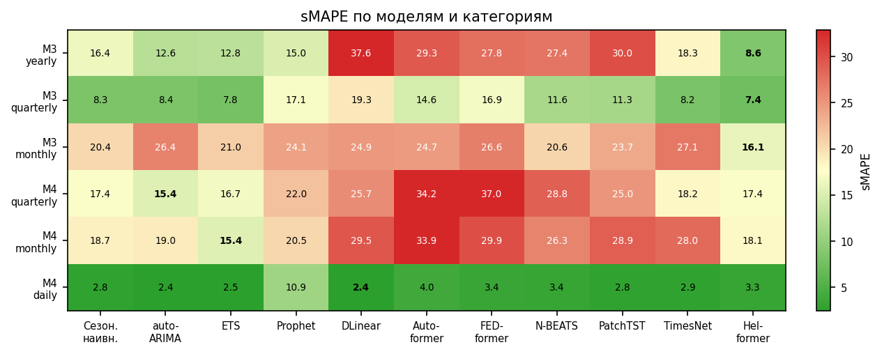
Результаты: кросс-датасетное сравнение
Основные наблюдения
Helformer — лучшая модель на M3:
sMAPE 10,61% (против 13,89% ETS)
ETS — лучшая статистическая:
стабильно top-2 на всех частотах
DLinear — лучший на M4 daily:
sMAPE 2,43% (длинные ряды)
Autoformer, FEDformer — слабейшие (sMAPE 22–34%), обучаемая декомпозиция не окупается при однорядовом обучении

Slide 5
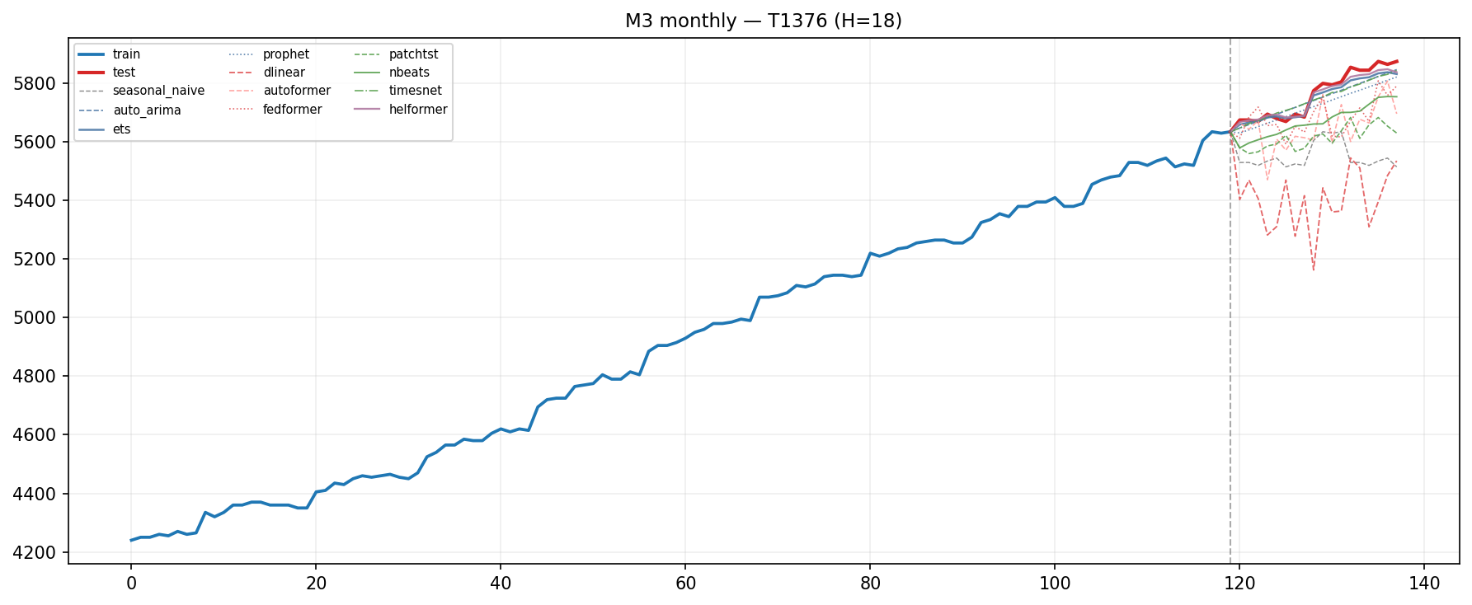
Примеры прогнозов

Slide 6
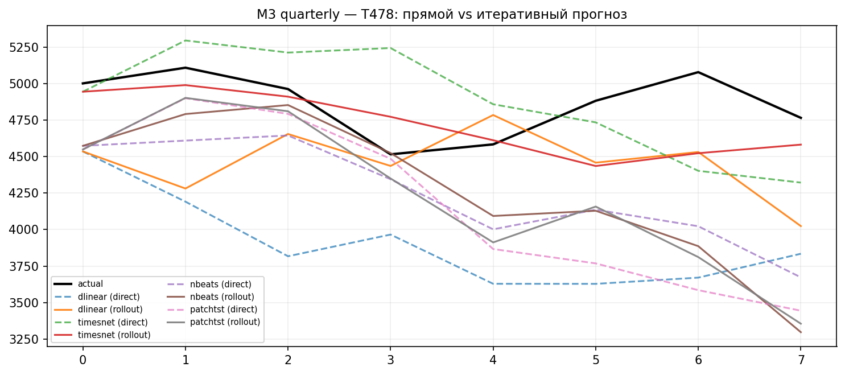
Итеративное прогнозирование
Деградация при rollout
При итеративном прогнозе модель предсказывает по одному шагу, используя собственные предсказания как входные данные.
Деградация sMAPE (M3):
• FEDformer: +6,3 п.п.
• Autoformer: +4,9 п.п.
• TimesNet: +4,3 п.п.
• N-BEATS: +3,9 п.п.
• PatchTST: +1,8 п.п.
• DLinear: +0,4 п.п.
• ETS, ARIMA: 0,0 п.п.

Slide 7
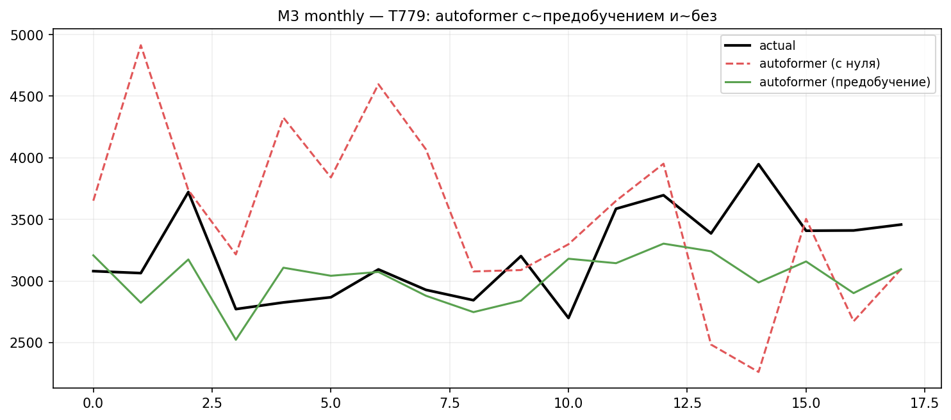
Предобучение трансформеров
Эффект предобучения
Вместо обучения каждой модели с нуля на одном ряде — предобучение на всех 1428 месячных рядах M3 (70 тыс. окон), затем дообучение 20 эпох.
Улучшение sMAPE:
• PatchTST: 19,0 → 17,0 (−10,8%)
• Autoformer: 16,7 → 15,1 (−9,6%)
• FEDformer: 18,6 → 17,2 (−7,3%)
Вывод: трансформерам критически не хватает данных при per-series обучении. Предобучение частично компенсирует этот дефицит.

Slide 8
План-график реализации проекта
Неделя | Сроки выполнения | Этап
1 | 01.09.2025 | Выбор и утверждение темы, формулировка цели и задач работы, прохождение инструктажей по технике безопасности и внутреннему распорядку.
3 | 15.09.2025 | Подготовка и исследование примеров временных рядов с разной структурой (с/без тренда, с/без сезонности, с сильным шумом); Настройка параметров моделей и анализ качества по базовым метрикам.
7 | 13.10.2025 | Реализация и экспериментальное изучение нейросетевых моделей для временных рядов (FEDFormer, TimesNet, Helformer).
9 | 27.10.2025 | Настройка и сравнение различных схем декомпозиции временных рядов для архитектуры Helformer, выбор рабочих конфигураций.
13 | 01.12.2025 | Проведение серии экспериментов на наборах M3–M4–M5, сравнение моделей по метрикам sMAPE, MAPE, MASE, RMSE.
16 | 20.12.2025 | Обобщение результатов, подготовка текста отчёта и презентации, сдача материалов на кафедру и защита НИР.

Slide 9
Заключение и выводы
1. Гибридная модель Helformer (фиксированная декомпозиция Хольта–Уинтерса + трансформерная коррекция остатков) — лучшая модель среди всех 11 протестированных на M3 Competition (sMAPE 10,61%, MASE 0,94, средний ранг 2,00).
2. Длина обучающей выборки — критический фактор: при менее 50 наблюдениях все нейросети уступают ETS и ARIMA; при более 100 — DLinear и N-BEATS конкурируют и побеждают.
3. Обучаемая декомпозиция трансформерного типа (Autoformer, FEDformer) воднорядовом режиме показала наихудшие результаты (sMAPE 22–34%). Простая обучаемая декомпозиция (DLinear) эффективна только на длинных рядах.
4. Предобучение трансформеров на корпусе рядов улучшает sMAPE на 7–11%, частично компенсируя дефицит данных при однорядовом обучении.
5. Итеративное прогнозирование выявляет хрупкость обучаемой декомпозиции: FEDformer деградирует на +6,3 п.п., тогда как PatchTST (без декомпозиции) — наиболее устойчивый (+1,8 п.п.).

Slide 10
Построение комбинированных моделей на основе алгоритма Helformer при обработке временных рядов
БЛАГОДАРЮ ЗА ВНИМАНИЕ!
Лазарев Александр Кириллович
РТУ МИРЭА
Курс обучения: 4
Уровень образования: бакалавриат
Всероссийский инженерный конкурс
2026 год

